Slide 1
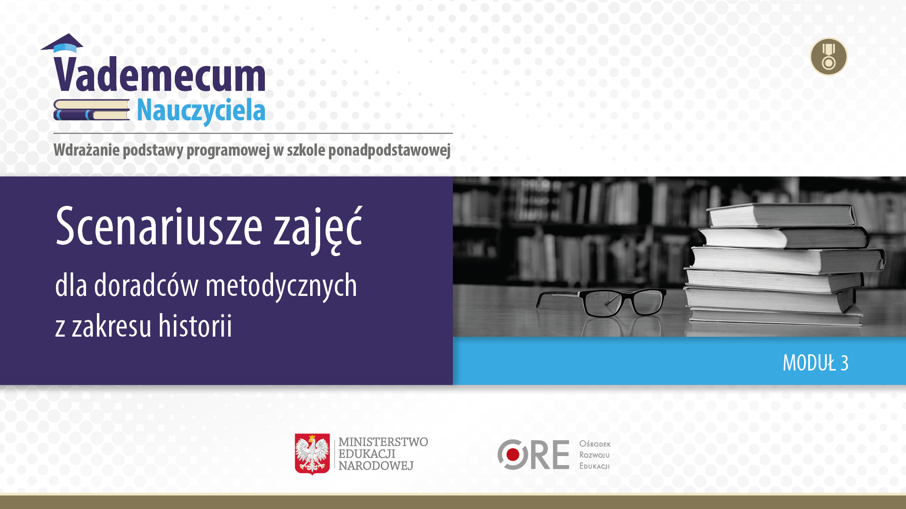

Slide 2
Źródła ikonograficzne
na lekcjach historii
Włodzimierz K. Kowalczyk

Slide 3
Cele zajęć
Uczestnik:
zna i rozumie zapisy wymagań szczegółowych podstawy programowej historii
zna różne funkcje ikonografii w edukacji historycznej
rozumie specyfikę przekazu ikonograficznego
potrafi dokonać wielowarstwowej analizy źródła ikonograficznego
potrafi skonstruować ćwiczenie w oparciu o materiał ikonograficzny

Slide 4
Źródło ikonograficzne - definicja
Źródło ikonograficzne jest takim rodzajem źródła historycznego, w którym dominuje obrazowy kod informacyjny. Nie oznacza to, że nie może zawierać innych kodów, np. słów, liczb – te jednak mają charakter dopełniający.

Slide 5
Źródło ikonograficzne w szkolnej edukacji historycznej
Źródło ikonograficzne w szkolnej edukacji może występować w dwóch rolach:
jako ilustracja,
jako źródło informacji.

Slide 6
Źródło ikonograficzne w roli ilustracji
Źródło ikonograficzne występujące w roli ilustracji ma za zadanie uzupełnić, wzbogacić narrację tekstową. Pełni wobec tekstu mówionego czy pisanego funkcję służebną, Ilustruje (unaocznia) opisywane wydarzenia, postaci lub zabytki historyczne. Ma za zadanie uatrakcyjnić opowieść o przeszłości, ożywić ją, wykorzystać wyobraźnię uczniów i pobudzić emocje.

Slide 7
Źródło ikonograficzne jako źródło informacji
Źródło ikonograficzne występujące w roli źródła informacji wymaga od ucznia i nauczyciela aktywnej postawy. Uczeń może zostać skonfrontowany z takim źródłem i postawiony wobec konieczności znalezienia w jego treści i formie odpowiedzi na postawione pytania. Przenosząc z gruntu źródeł tekstowych metody analizy na obrazy ( za Jerzym Topolskim) możemy mówić o trzech wzajemnie się przenikających warstwach „narracji” obrazowej: informacyjnej, retorycznej i ideologicznej.

Slide 8
Źródło ikonograficzne jako źródło informacji
Warstwa informacyjna
Co przedstawia?
Do jakich wydarzeń/procesów historycznych się odnosi?

Slide 9
Źródło ikonograficzne jako źródło informacji
Warstwa informacyjna
Jest to jedyna płaszczyzna dostępna odbiorcy w bezpośrednim oglądzie, od razu. Najprostszym i najpłytszym sposobem na analizę tej warstwy źródła jest opis jego treści, próba zwerbalizowania, opowiedzenia lub opisania co ten obraz przedstawia, o czym on jest, do jakich wydarzeń /procesów historycznych się odnosi. W praktyce szkolnej ćwiczenia polegające na opisywaniu źródeł ikonograficznych powinny mieć zastosowanie głównie w młodszych klasach szkoły podstawowej. Uczymy w ten sposób dzieci spostrzegawczości i przekładania wrażeń zmysłowych na komunikat werbalny. W klasie siódmej i ósmej a także w szkołach ponadpodstawowych opis powinien służyć już uargumentowaniu jakiejś tezy interpretacyjnej.

Slide 10
Źródło ikonograficzne jako źródło informacji
Warstwa retoryczna (perswazyjna)
Jak przedstawia? W jaki sposób?
Satyrycznie? Apologetycznie? Negatywnie? Pozytywnie? … ?

Slide 11
Źródło ikonograficzne jako źródło informacji
Warstwa retoryczna (perswazyjna)
Analiza tej płaszczyzny wymaga znalezienia odpowiedzi na pytanie: w jaki sposób, za pomocą jakich zabiegów autor/twórca źródła chciał oddziałać na odbiorców. Ważna tutaj będzie zatem kompozycja, szczególnie dobrze można to zaobserwować na scenach wielofigurowych. Uwypuklenie, pokreślenie znaczenia, pozytywne wartościowanie można uzyskać poprzez umieszczenie na pierwszym planie, w centrum kompozycji, operując światłem i wielkością postaci lub symboli. I odwrotnie, deprecjonować można marginalizując, pomniejszając, niedoświetlając postaci czy symboli. Dodatkowo ową obmyśloną na zamierzony efekt kompozycję mogą wzmacniać właściwe komunikaty słowne na samym obrazie lub będące jego tytułem czy odautorskim komentarzem. Koniecznie trzeba także zwrócić uwagę na kolorystykę, w przypadku barwnych ikonografii. Autor źródła zwykle stosuje róże zabiegi perswazyjne, np. odwoływanie się do autorytetów, odwoływanie się do silnych emocji (pozytywnych lub negatywnych), patos, ironia, alegoria, symbolizm (metafora) itp. Ważne są też tzw. ramy retoryczne, czyli to, jaki klimat ma obraz – aprobujący czy dezaprobujący, gloryfikujący czy prześmiewczy, zobiektywizowany czy propagandowy.

Slide 12
Źródło ikonograficzne jako źródło informacji
Warstwa ideologiczna (światopoglądowa)
Dlaczego?
Z jakiego powodu i w jakim celu autor zdecydował się na takie a nie inne przedstawienie?

Slide 13
Źródło ikonograficzne jako źródło informacji
Warstwa ideologiczna (światopoglądowa)
Szczegółowa analiza warstwy informacyjnej i retorycznej (perswazyjnej) źródła pozwala dotrzeć do trzeciej warstwy: teoretyczno-ideologicznej. W zasadzie jest to warstwa najważniejsza, bo ona determinuje dwie pozostałe. Nie jest jednak dostępna bezpośrednio, trzeba ją odkodować. Dlaczego i w jakim celu powstało dzieło, jak wiedza i system wartości Autora oraz okoliczności jego powstania, wpłynęły na temat, kształt i wymowę dzieła. Jest to warstwa najtrudniejsza do odkodowania, składa się na nią bowiem szereg elementów: mity, język i jego konwencje, wiedza faktograficzna autora, wiedza ogólna oraz system wartości twórcy.

Slide 14
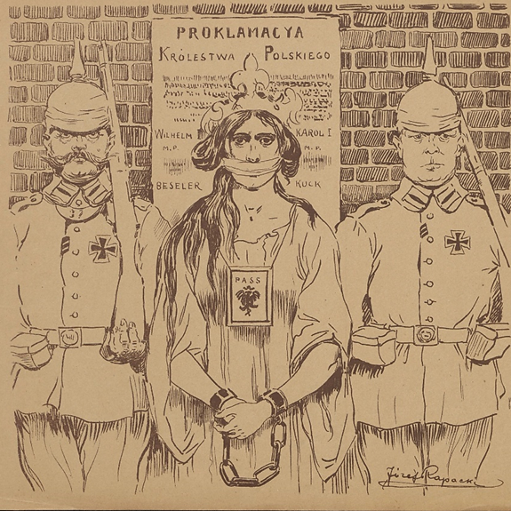
Warstwa informacyjna
Źródło ikonograficzne – przykład analizy
Piąty listopada 1916 roku, ilustracja z albumu Józefa Rapackiego
Co przedstawia?
Przedstawia zakneblowaną postać kobiety (personifikacja Polski) w koronie na głowie, która jest zakuta w kajdany. Obok niej stoją dwaj żołnierze w charakterystycznych pikielhaubach na głowie. Z tyłu widać afisz z napisem „proklamacja Królestwa Polskiego” oraz podpisami władców i dowódców Niemiec i Austro-Węgier.
Do jakich wydarzeń/procesów historycznych się odnosi?
Odnosi się do tzw. aktu 5 listopada, o czym wprost informuje tytuł rysunku. Dokument ten, wydany przez cesarzy Niemiec i Austro-Węgier, zapowiadał utworzenia Królestwa Polskiego.
http://cyfrowe.mnw.art.pl

Slide 15
Warstwa retoryczna (perswazyjna)
Źródło ikonograficzne – przykład analizy
Piąty listopada 1916 roku, ilustracja z albumu Józefa Rapackiego
Jak przedstawia? W jaki sposób, za pomocą jakich zabiegów Autor/twórca źródła chciał oddziałać na odbiorców?
Autor w sposób satyryczny przedstawia tzw. akt 5 listopada. Proklamacja Królestwa Polskiego jest pustym aktem, który nie zmienia sytuacji międzynarodowej Polski. Polska jest zakuta w kajdany (zniewolona, niesuwerenna), zakneblowana (nie może decydować o swoim losie, nie może zabrać głosu w swojej sprawie, jest statystką), osaczona przez zaborców-okupantów: Niemcy i Austro-Węgry.
http://cyfrowe.mnw.art.pl

Slide 16
Warstwa ideologiczna
Źródło ikonograficzne – przykład analizy
Piąty listopada 1916 roku, ilustracja z albumu Józefa Rapackiego
Dlaczego? Z jakiego powodu i w jakim celu zdecydował się na Autor na takie a nie inne przedstawienie?
Autor nie wierzy w dobre intencje zaborców ogłaszających utworzenie Królestwa Polskiego. Jest Polakiem i patriotą, który nie chce Polski zależnej od Niemiec i Austro-Wegier. Pragnie uświadomić opinii publicznej, że akt 5 listopada jest jedynie próba przeciągnięcia Polaków na stronę państw centralnych w toczącej się wojnie; że jest próbą cynicznego wykorzystania tzw. sprawy polskiej.
http://cyfrowe.mnw.art.pl

Slide 17
Ćwiczenia warsztatowe z analizy źródła ikonograficznego
Uczestnicy zostają podzieleni na grupy. Każda grupa otrzymuje inne źródło ikonograficzne do analizy. Musi dokonać pisemnej analizy, uwzględniając jego warstwę informacyjną, perswazyjną i ideologiczną.
Co?
Jak?
Dlaczego?

Slide 18
Ćwiczenia warsztatowe – prezentacja
Co?
Jak?
Dlaczego?

Slide 19
Praktyczne znaczenie
Sztuka odkodowywania sensów (w tym warstwy perswazyjnej) w komunikatach wizualnych stanowi umiejętność niezwykle ważną w życiu społecznym, szczególnie w dobie społeczeństwa informacyjnego.

Slide 20
Dziękuję za uwagę!

